Slide 1
第四章 频率域图像增强

Slide 2
第四章 频率域图像增强
理论基础
空间域图像变换到频域的具体实现
——图像离散傅立叶变换与反变换
频域图像的表达特点
——经中心变换后，低频位于中心，高频在外
频域低通滤波
频域高通滤波

Slide 3
频域变换:理论基础
图像是二维信号，其坐标轴是二维空间坐标轴，
图像本身所在的域称为空间域。
图像灰度值随空间坐标变化的快慢也可以用频率来度量，称为空间频率。
理论基础
  线性系统
  卷积

Slide 4
线性系统
系统的定义：
    接受一个输入，并产生相应输出的任何实体。
    系统的输入是一个或两个变量的函数，输出
    是相同变量的另一个函数。
x(t)输入
系统
y(t)输出

Slide 5
线性系统
线性系统的定义：
    对于某特定系统，有：
    x1(t) y1(t)
    x2(t) y2(t)
    该系统是线性的当且仅当：
    x1(t) + x2(t) y1(t) + y2(t)
    从而有：a*x1(t) a*y1(t)

Slide 6
线性系统
线性系统的平移不变性的定义：
    对于某线性系统，有：
    x(t) y(t)
    当输入信号沿时间轴平移T，有：
    x(t - T) y(t - T)
    则称该线性系统具有平移不变性

Slide 7
卷积
  卷积的定义
    对于一个线性系统的输入f(t)和输出h(t)，如果有一个一般表达式，来说明他们的关系，对线性系统的分析，将大有帮助
    卷积积分就是这样的一般表达式
  ∞
  h(t) = ∫ g(t - τ)f(τ)dτ 记为：h = g * f
  ^{-∞}
    g(t)称为冲激响应函数

Slide 8
卷积
  离散一维卷积
  h(i) = f(i)*g(i) = ∑ f(j)g(i-j)
  二维卷积的定义
      ∞
h(x,y) = f*g = ∫ ∫ f(u,v)g(x – u, y – v)dudv
^{-∞}
  离散二维卷积
  h(x,y) = f*g = ∑ ∑ f(m,n)g(x – m, y – n)
  ^{m n}

Slide 9
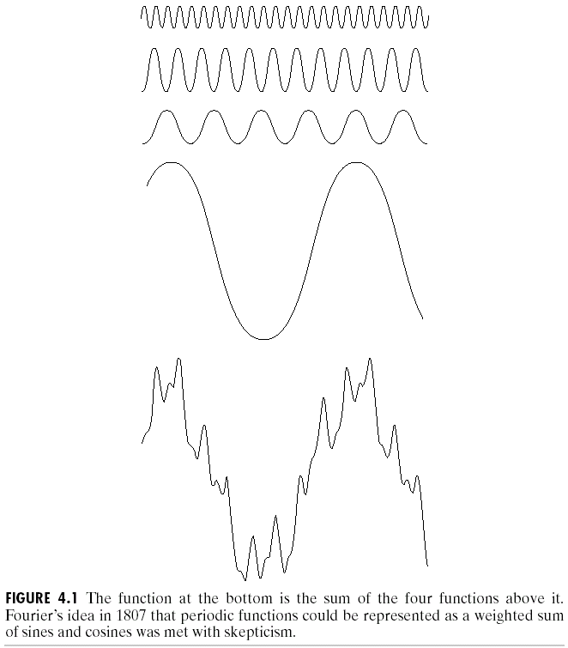
傅立叶变换
周期函数可以表示为不同频率的正弦和/或余弦和的形式
非周期函数可以用正弦和/或余弦乘以加权函数的积分来表示：这种情况下的公式就是傅立叶变换

Slide 10
傅里叶变换
利用傅里叶变换的特性，将时间信号正变换到频率域后进行处理（例如低通、高通或带通），然后再反变换成时间信号，即可完成对信号的滤波。
    低通滤波：在频率域中抑制高频信号
    高通滤波：在频率域中抑制低频信号

Slide 11



一维傅里叶变换
  傅里叶变换是一种数学变换（正交变换），可以把一维信号（或函数）分解成不同幅度的具有不同频率的正弦和余弦信号（或函数）。
  输入信号 => 傅里叶正变换 => 频率域信号
    函数 函数
    频率域信号 => 傅里叶反变换 => 输出信号
    函数 函数

Slide 12
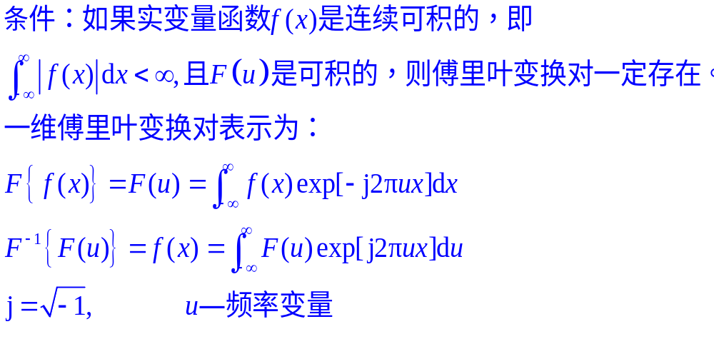
一维傅里叶变换

Slide 13
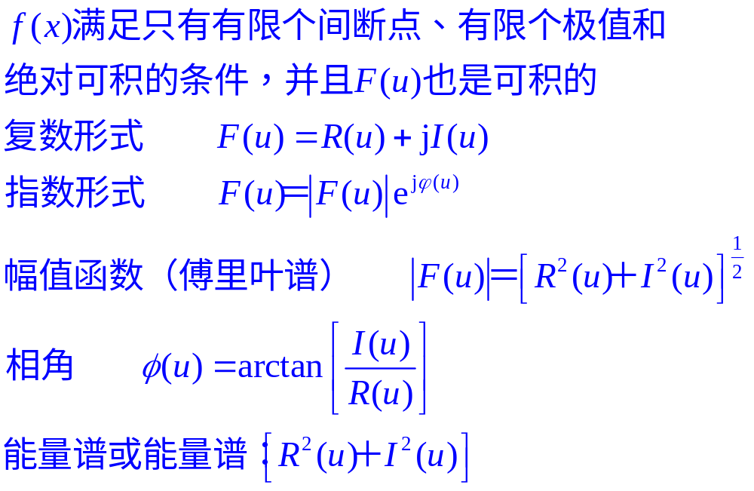
一维（连续）傅里叶变换

Slide 14

一维（连续）傅里叶变换
A
0
X

Slide 15
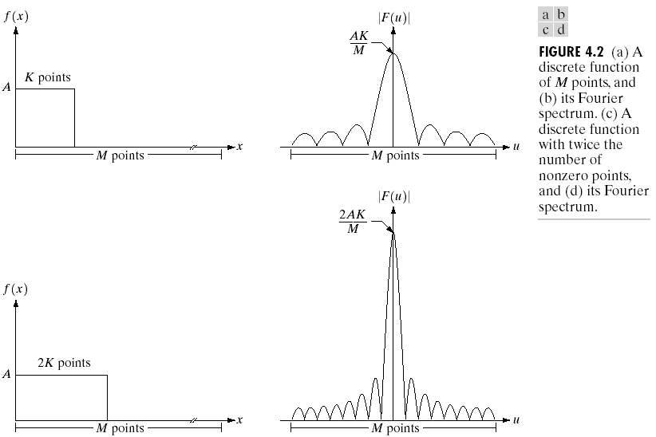
傅立叶变换

Slide 16
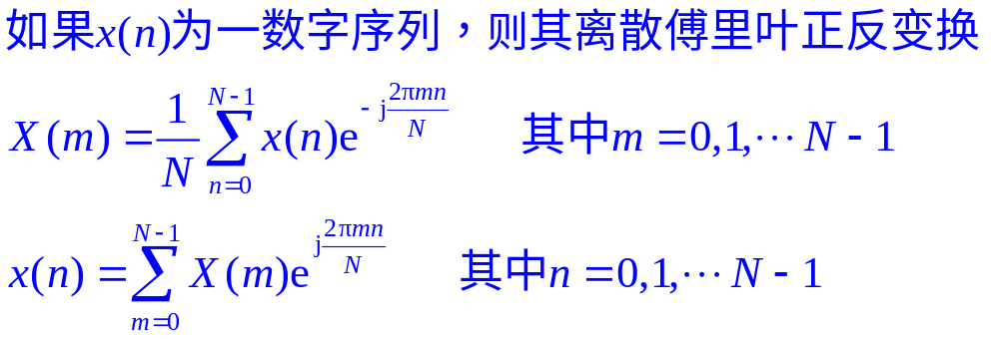
一维离散傅里叶变换

Slide 17

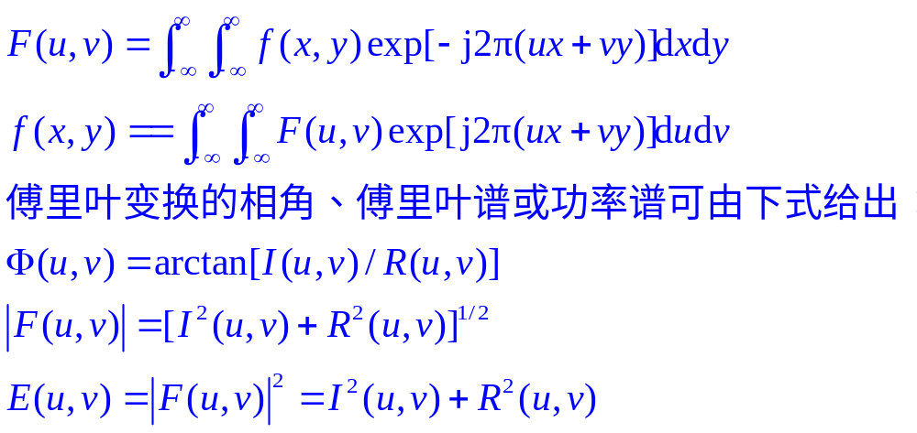
二维离散傅里叶变换
二维连续函数 的傅里叶变换

Slide 18
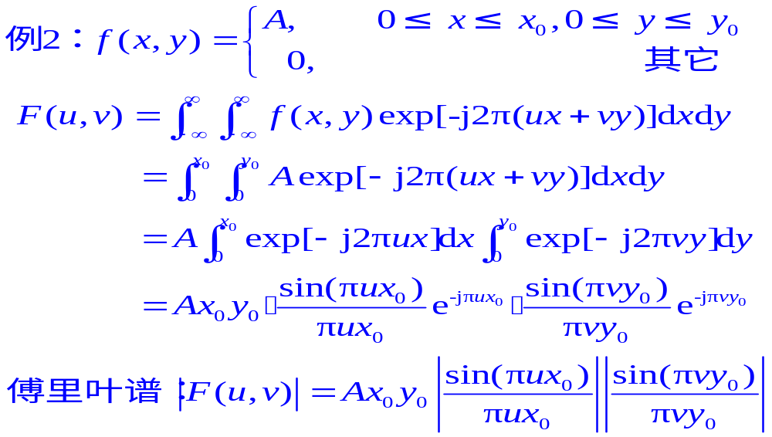
二维连续函数 f(x,y) 的傅里叶变换

Slide 19
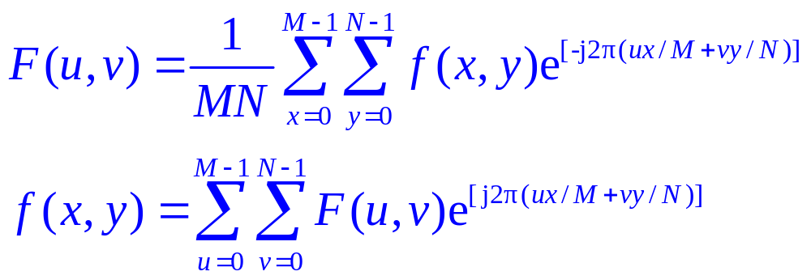
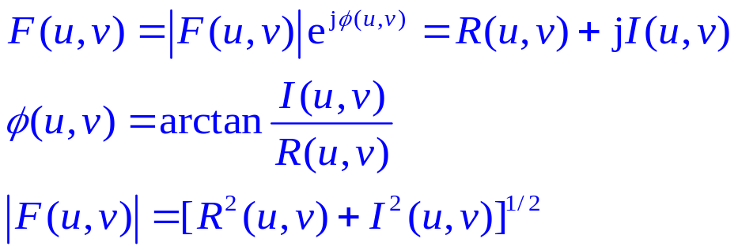
二维离散傅里叶变换
变换在一个周期内进行。M，N表示图像f(x,y)在x，y方向上具有大小不同的阵列。离散信号频谱、相谱、幅谱分别表示为：

Slide 20
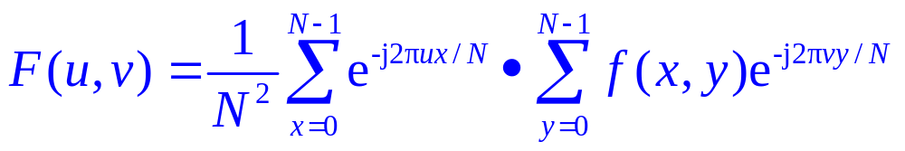
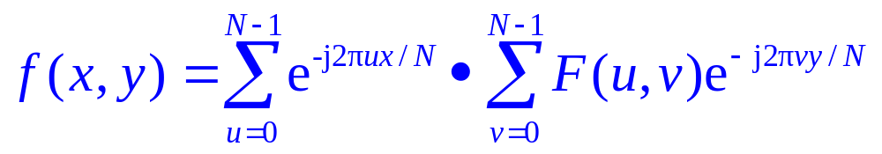
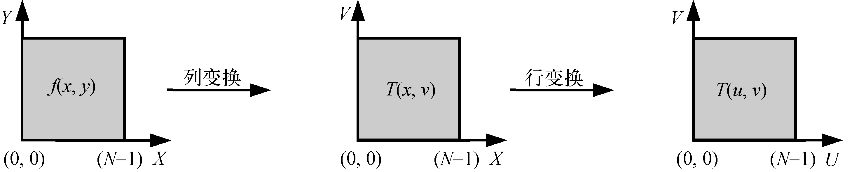
二维离散傅里叶变换的性质
基本性质：
1.可分离性 ——可将二维DFT转换成一维计算，先做一个方向上的

Slide 21
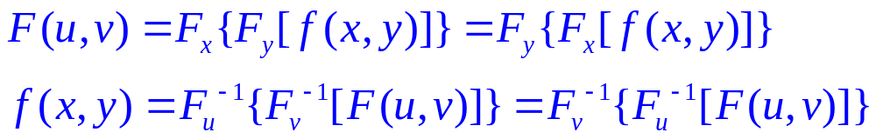
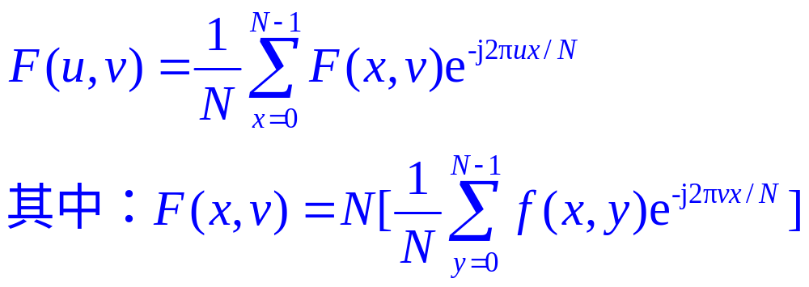
二维离散傅里叶变换的性质

Slide 22
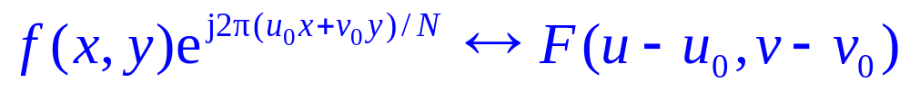
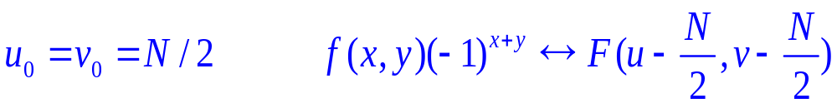
2．平移性 ：
图像中心化：DFT变换后图像的能量（低频分量）主要集中在频谱平面的中心。
时

Slide 23
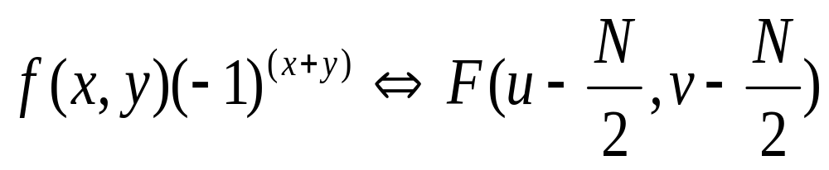
原图像f（x，y）
FT
能量分布于四角
移中FT
移中性
能量集中于中心

Slide 24
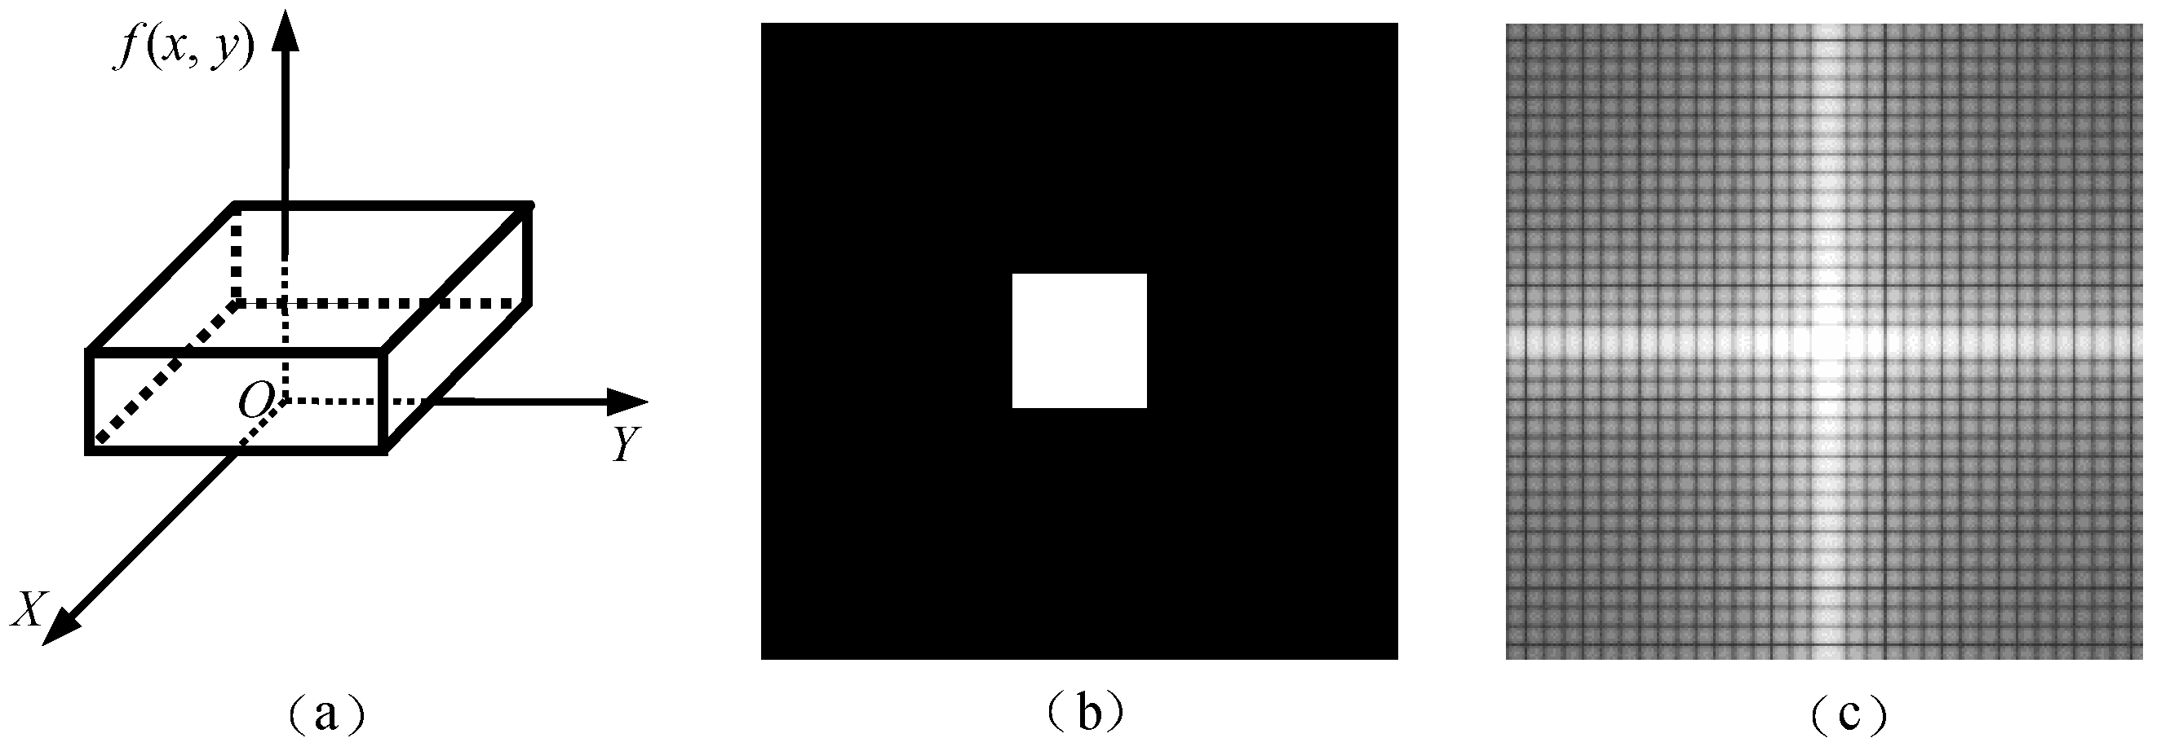

Slide 25
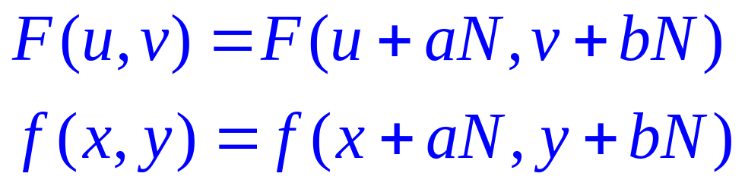
3．周期性：离散傅立叶变换DFT和它的逆变换是以N为周期的

Slide 26
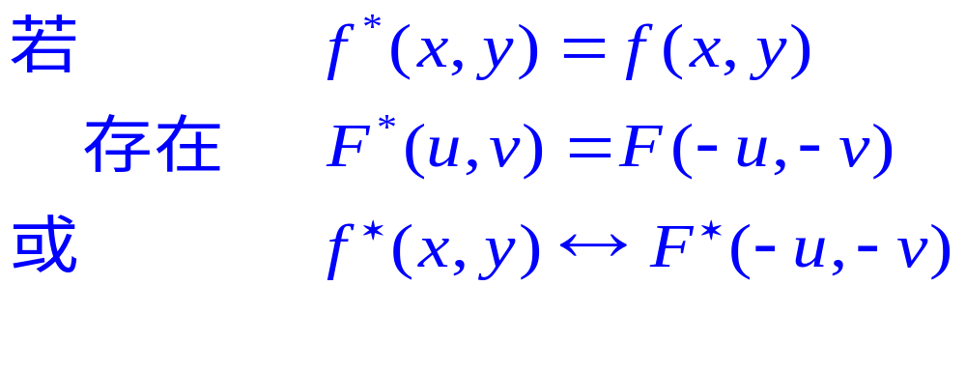
4．共轭对称性：傅里叶变换结果是以原点为中心的共轭对称函数
则
-N/2
N/2
一个周期

Slide 27
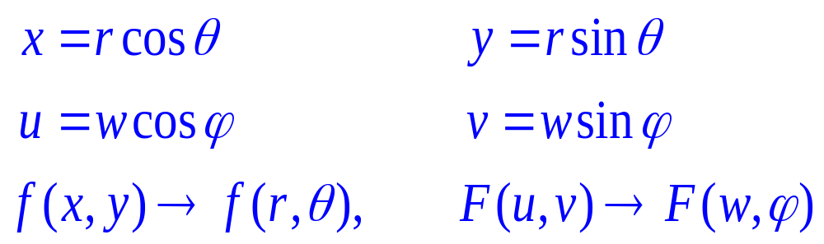
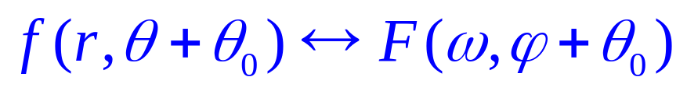
5．旋转不变性
例：

Slide 28
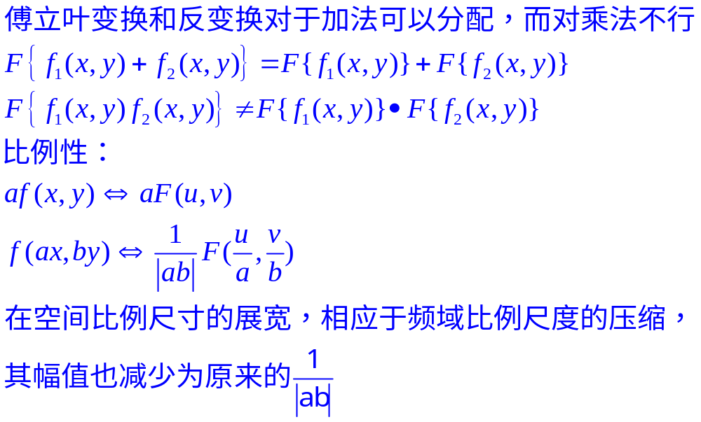
6．分配性和比例性

Slide 29
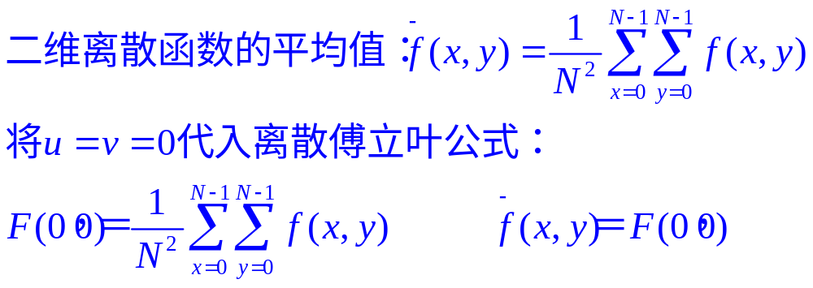
7．平均值
  离散函数的均值等于该函数傅里叶变换在(0,0)点的值

Slide 30
傅里叶变换的问题
1）复数计算而非实数计算，计算量大费时。
——更多地采用快速傅里叶变换（FFT）
2）收敛慢，在图像编码应用中尤为突出。
FFT的思想：
（1）通过计算两个单点的DFT，来计算两个点的DFT，
（2）通过计算两个双点的DFT，来计算四个点的DFT，…，以此类推
（3）对于任何N=2m的DFT的计算，通过计算两个N/2点的DFT，来计算N个点的DFT

Slide 31
FFT算法基本思想
FFT算法举例：
设：有函数f(x)，其N = 8,有：
{f(0),f(1),f(2),f(3),f(4),f(5),f(6),f(7)}
计算：
{F(0),F(1),F(2),F(3),F(4),F(5),F(6),F(7)}
上午 02:32:58

Slide 32
首先分成奇偶两组：
有：{ f(0), f(2), f(4), f(6) }
{ f(1), f(3), f(5), f(7) }
为了利用递推特性，再分成两组：
有： { f(0), f(4) }， { f(2), f(6) }
{ f(1), f(5) }， { f(3), f(7) }
上午 02:32:58

Slide 33
FFT算法实现
地址的排序：——按位倒序规则
例如：N = 8
原地址
000
001
010
011
100
101
110
111
原顺序
f(0)
f(1)
f(2)
f(3)
f(4)
f(5)
f(6)
f(7)
新地址
000
100
010
110
001
101
011
111
新顺序
f(0)
f(4)
f(2)
f(6)
f(1)
f(5)
f(3)
f(7)
上午 02:32:58

Slide 34


计算顺序及地址增量
地址+1
f(0)
f(4)
f(2)
f(6)
f(1)
f(5)
f(3)
f(7)
地址+2
F2(0)
F2(4)
F2(2)
F2(6)
F4(1)
F2(5)
F2(3)
F2(7)
地址+4
F4(0)
F4(4)
F4(2)
F4(6)
F4(1)
F4(5)
F4(3)
F4(7)
上午 02:32:58

Slide 35
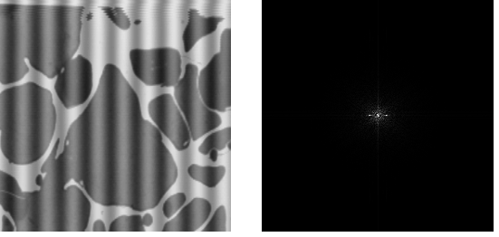
傅里叶变换在图像处理中的应用
傅里叶变换在图像处理中是一个最基本的数学工具。利用这个工具，可以对图像的频谱进行各种各样的处理，如滤波、降噪、增强等。
a) 有栅格影响的原始图像 b)傅里叶变换频谱图像

Slide 36
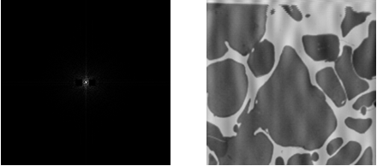
用傅里叶变换去除正弦波噪声示例

Slide 37
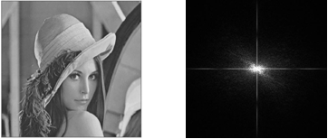
a) lena图 b) lena图的频谱

Slide 38
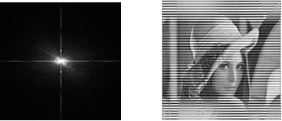
c) 增强纵轴上某一谱段的强度 d) 傅里叶反变换的结果
加密
联想到什么应用？

Slide 39
沃尔什和哈达码变换
沃尔什变换（计算简单、可分离性）
1-D沃尔什变换 将x写作二进制时第i位的值
沃尔什变换有一个特殊的变换核
离散沃尔什变换

Slide 40
沃尔什和哈达码变换
沃尔什变换
2-D沃尔什变换
变换核
变换

Slide 41
沃尔什和哈达码变换
哈达玛变换
1-D哈达玛变换
正反变换核只差一个常数1/N
离散哈达玛变换

Slide 42
沃尔什和哈达码变换
哈达玛变换
2-D哈达玛什变换
变换核
变换

Slide 43
沃尔什和哈达码变换（用于压缩）
哈达玛矩阵是由1和–1组成的，行和列正交的矩阵。最小阶（N = 2）的哈达玛矩阵是
哈达玛变换矩阵可以通过迭代方便地获得

Slide 44
频域图像增强
频域图像增强的理论基础
    被处理图像f(x,y)
    变换函数h(x,y) 线性、位置无关操作
    目标图像g(x,y)
  有卷积：g(x,y) = h(x,y) * f(x,y)
  DFT：G(u,v) = H(u,v)F(u,v)
  IDFT：g(x,y) = F⁻¹[H(u,v)F(u,v)]

Slide 45
频域图像增强
  频率平面与图像空域特性的关系
    图像变化平缓的部分靠近频率平面的圆心，这个区域为低频区域
    图像中的边界、噪音、变化陡峭的部分，以放射方向离开频率平面的圆心，这个区域为高频区域

Slide 46
频域图像增强
u
边、噪音、变化陡峭部分
变化平缓部分
v

Slide 47
频域图像增强
频域增强的处理方法
对于给定的图像f(x,y)和目标，
  用（-1）^{x+y} * f(x,y)进行中心变换
  计算出它的傅立叶变换F(u,v)
  选择一个变换函数H(u,v)，计算H(u,v) F(u,v)
  再计算出它的傅立叶反变换
  用（-1）^{x+y}乘以上面结果的实部，得目标图像。
  其中H(u,v)被称为滤波器

Slide 48
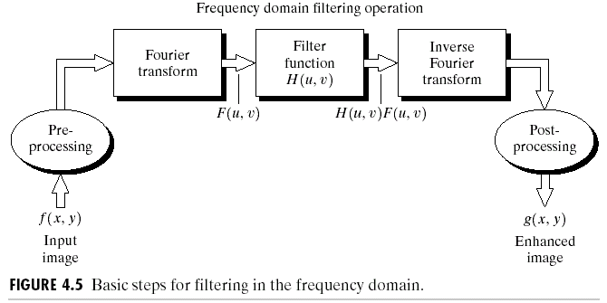
频域增强

Slide 49
频域图像增强
  离散函数的均值等于该函数傅里叶变换在(0,0)点的值
_{M-1N-1}
F(0,0) = （1/MN）∑∑f(x,y)e⁰
^{x=0 y=0}
H(u,v) = 0, (u,v)=(M/2,N/2)
^{1, else}
陷波滤波器

Slide 50
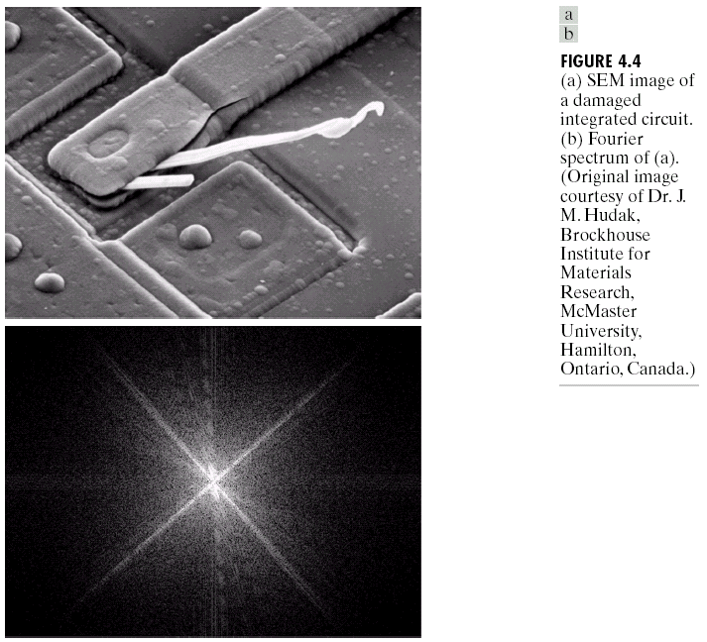
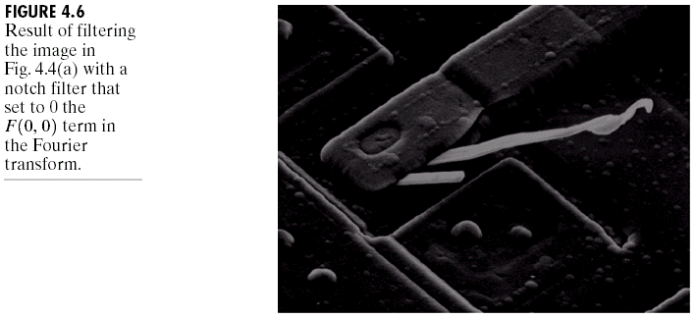
频域图像增强
陷波滤波器

Slide 51
频域图像增强
频域增强与空域模板增强的关系
  卷积的离散表达式，基本上可以理解为模板运算的数学表达方式
  _{M-1 N-1}
  g(x,y) = f*h = ∑ ∑ f(m,n)h(x – m, y – n)
  ^{m=0 n=0}
  因此，卷积的冲击响应h(x,y)，被称为空域卷积模板，这种称谓仅在模板相对中心原点是对称的时，才是成立的

Slide 52
频域图像增强
频域增强与空域增强的关系
  在实践中，小的空间模板比傅立叶变换用得多得多，因为它们易于实现，操作快捷。
  对于很多在空域上难以表述清楚的问题，对频域概念的理解就显得十分重要（如压缩)

Slide 53
频域图像增强
频域滤波器
  低通滤波
  高通滤波
  同形滤波器

Slide 54
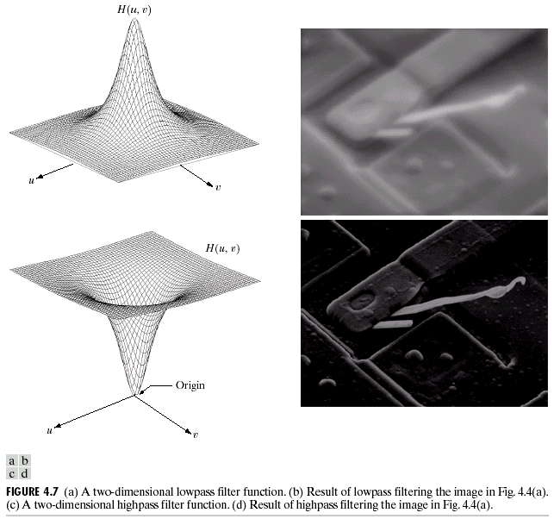
图像增强:频域滤波
低通
高通

Slide 55
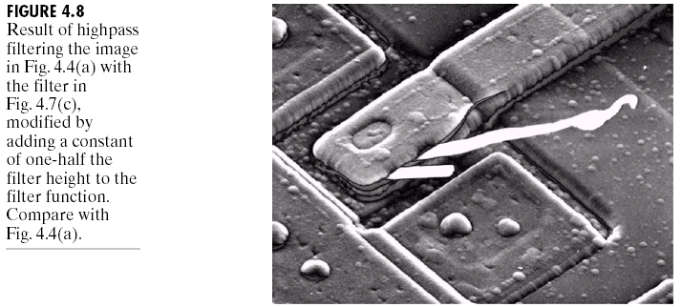
图像增强:频域滤波
对高通滤波器加上了一个常数，能防止直流项的消除，保留色调。

Slide 56
频域图像增强
低通滤波
  频域低通滤波的基本思想
  理想低通滤波器
  Butterworth低通滤波器
  高斯低通滤波器

Slide 57
频域图像增强
频域低通滤波的基本思想
  G(u,v)=F(u,v)H(u,v)
  F(u,v)是需要钝化图像的傅立叶变换形式
  H(u,v)是选取的一个滤波器变换函数
  G(u,v)是通过H(u,v)减少F(u,v)的高频部分来得到的结果
  运用傅立叶反变换得到钝化后的图像。

Slide 58
频域图像增强
理想低通滤波器
  理想低通滤波器的定义
  理想低通滤波器截止频率的设计
  理想低通滤波器的分析

Slide 59
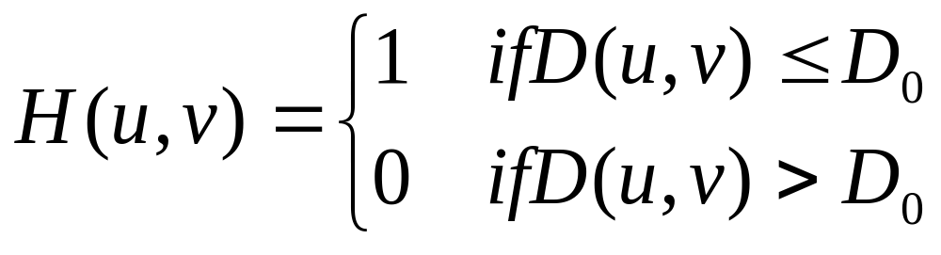
频域图像增强
理想低通滤波器的定义
  一个二维的理想低通滤波器（ILPF）的转换函数满足（是一个分段函数）
  其中：D₀ 为截止频率
  D(u,v)为距离函数 D(u,v)=(u²+v²)^{1/2}

Slide 60
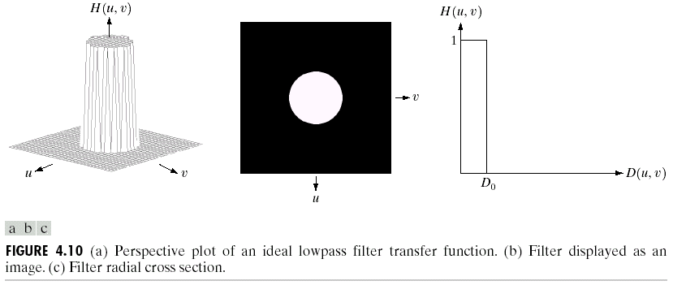
频域图像增强
理想低通滤波器
在半径为D0的圆内，所有频率没有衰减地通过滤波器，而在此半径的圆之外的所有频率完全被衰减掉

Slide 61
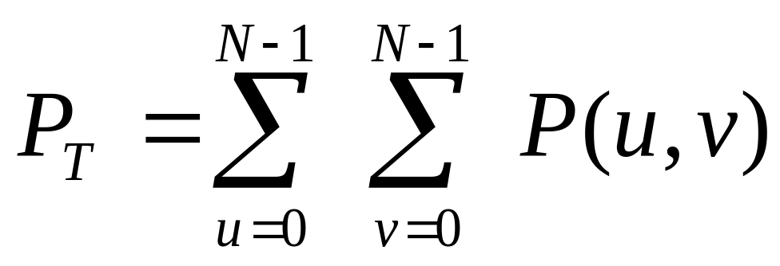
频域图像增强
理想低通滤波器的截止频率的设计
  先求出总的信号能量P_{T}：
  其中：
  p(u,v) = |F(u,v)|² = R²(u,v) + I²(u,v)
  是能量模

Slide 62
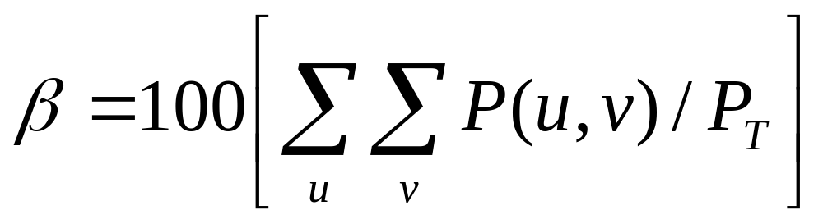
频域图像增强
理想低通滤波器的截止频率的设计
  如果将变换作中心平移，则一个以频域中心为原点，r为半径的圆就包含了百分之β的能量

Slide 63
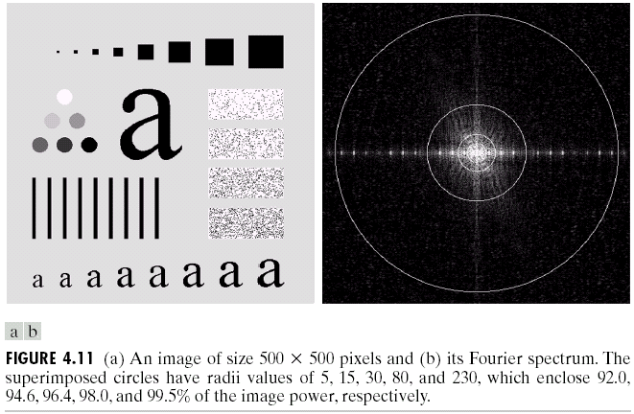
频域图像增强

Slide 64
频域图像增强
理想低通滤波器的截止频率的设计
  求出相应的D₀
  r = D₀ =(u² + v²)^{1/2}
  举例：
D₀ = 5, 15, 30, 80, 230
β = 92, 94.6, 96.4, 98, 99.5

Slide 65
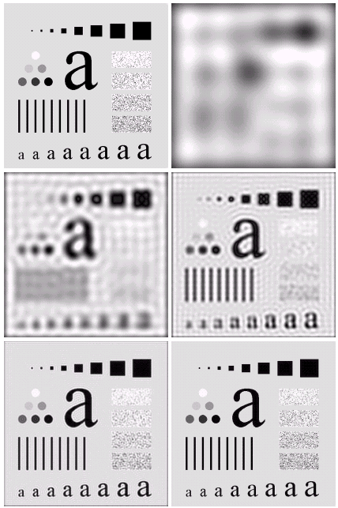


水纹现象
信号阶跃大时发生
振铃现象
上午 02:32:59

Slide 66
频域图像增强
理想低通滤波器的分析
  整个能量的90%被一个半径很小的小圆周包含,大部分尖锐的细节信息都存在于被去掉的10%的能量中
  小的边界和其它尖锐细节信息被包含在频谱的至多0.5%的能量中
  被钝化的图像有一种非常严重的振铃效果

Slide 67


频域图像增强
振铃效果——理想低通滤波器的一种特性
通过图像中心的水平线的灰度剖面图
Sinc函数的中心波瓣是引起模糊的主因,外侧波瓣是造成振铃的原因.

Slide 68
频域图像增强
Butterworth低通滤波器
  Butterworth低通滤波器的定义
  Butterworth低通滤波器截止频率的设计
  Butterworth低通滤波器的分析

Slide 69
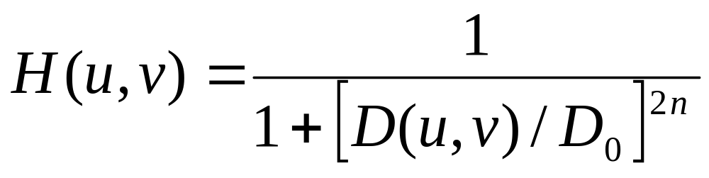
频域图像增强
Butterworth低通滤波器的定义
  一个截止频率在与原点距离为D₀的n阶Butterworth低通滤波器（BLPF）的变换函数如下：
D0为截止频率距原点的距离，D(u,v)是点(u,v)距原点的距离
当D(u,v)=D0时，H(u,v)=0.5 (最大值是1，当D(u,v)=0)

Slide 70
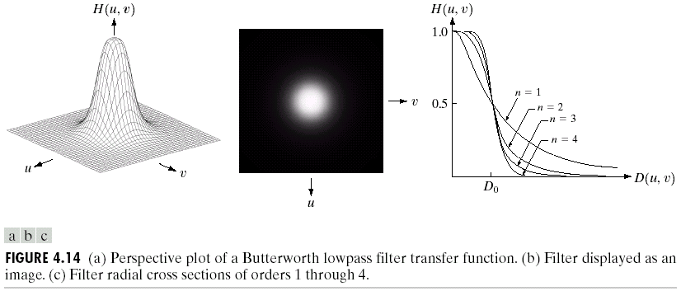
频域图像增强
Butterworth低通滤波器传递函数的透视图
N趋向无穷大时为ＩＬＰＦ
不同于ILPF，BLPF变换函数在通带与被滤除的频率之间没有明显的截断.

Slide 71
频域图像增强
Butterworth滤波器截止频率的设计
  变换函数中不存在一个不连续点作为一个通过的和被滤波掉的截止频率的明显划分
  通常把H(u,v)开始小于其最大值的一定比例的点当作其截止频率点
  例如：H(u,v) = 0.5 当 D₀ = D(u,v)时

Slide 72
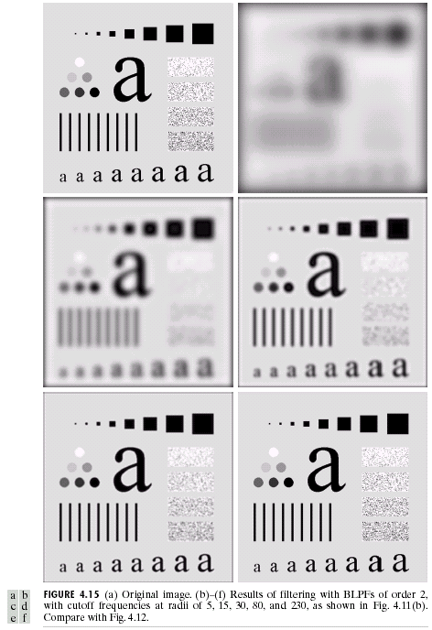
图像增强:频域滤波(2阶的BLPF)
应用：可用于平滑处理，如图像由于量化不足产生虚假轮廓时，常可用低通滤波进行平滑以改进图像质量。通常，BLPF的平滑效果好于ILPF（振铃现象）。

Slide 73
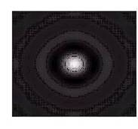
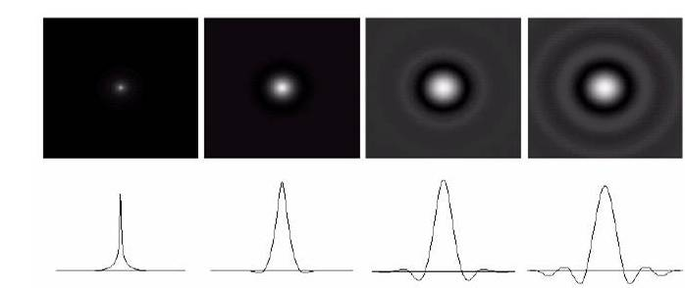

ILPF
巴特沃思低通滤波器
所有的滤波器的截止频率D0＝５
阶数n=1
阶数n=2
阶数n=5
阶数n=20
无振铃和负值
轻微振铃和负值 明显振铃和负值
与ILPF相似
N趋向无穷大时为ＩＬＰＦ
二阶BLPF处于有效低通滤波和可接受的振铃特征之间
上午 02:32:59

Slide 74
频域图像增强
Butterworth低通滤波器的分析
  在任何经BLPF处理过的图像中都没有明显的振铃效果，这是滤波器在低频和高频之间的平滑过渡的结果
  低通滤波是一个以牺牲图像清晰度为代价来减少干扰效果的修饰过程

Slide 75
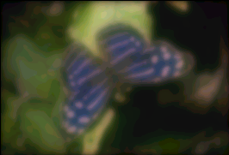
频域图像增强
Butterworth低通滤波器的分析
  BLPF处理过的图像中几乎没有振铃效果

Slide 76
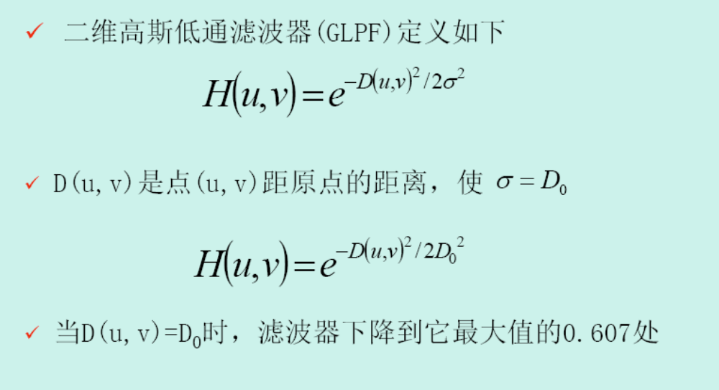
频域图像增强

Slide 77
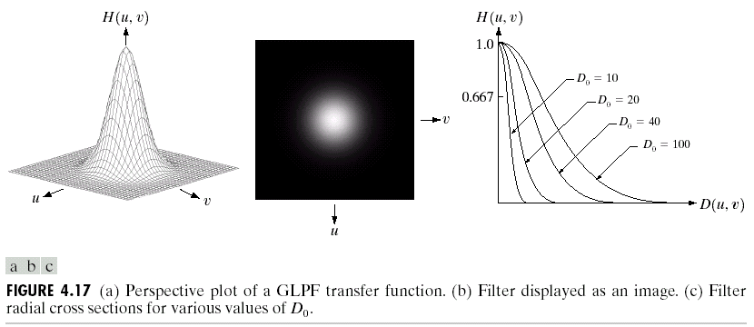
频域图像增强
高斯低通滤波器（ＧＬＰＦ）
上午 02:32:59

Slide 78
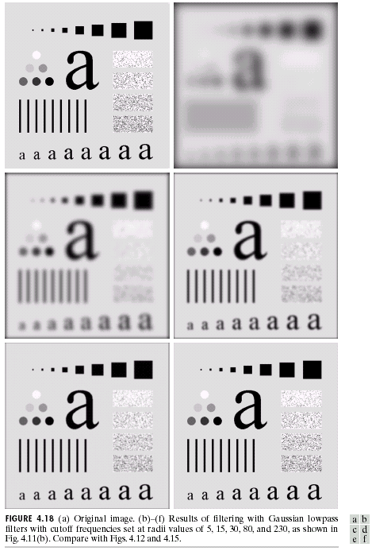
频域图像增强
高斯低通滤波器—无振铃

Slide 79
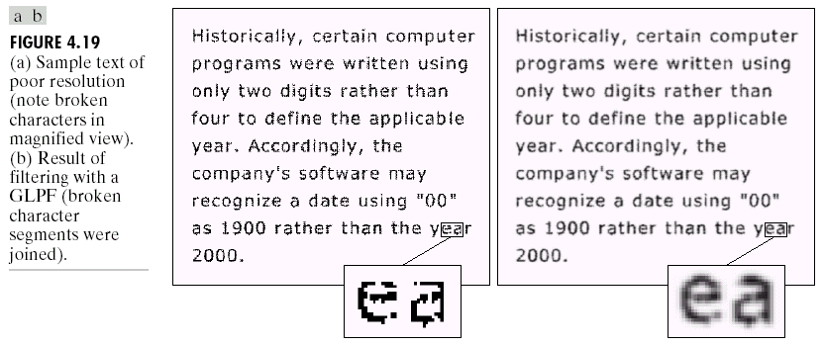

图像增强:频域滤波
用于机器识别系统识别断裂字符的预处理
D0=80的高斯低通滤波器修复字符

Slide 80
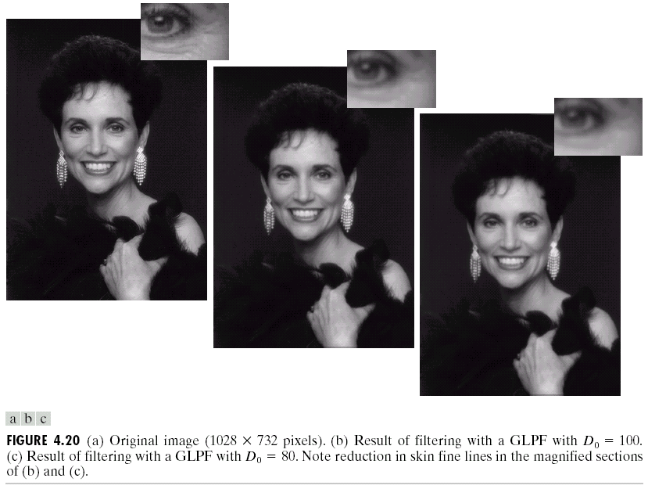
图像增强:频域滤波
D0=80的GLPF滤波
D0=100的GLPF滤波

Slide 81

频域图像增强
指数低通滤波器（ELPF）
H(u,v)
1
0
D(u,v)
上午 02:32:59

Slide 82

频域图像增强
梯形低通滤波器（TLPF）
H(u,v)
1
0
D₀ D₁
D(u,v)
类别 | 振铃程度 | 图像模糊程度 | 噪声平滑效果
ILPF TLPF ELPF BLPF | 严重 较轻 无 无 | 严重 轻 较轻 很轻 | 最好 好 一般 一般
上午 02:32:59

Slide 83
频域图像增强
高通滤波
  频域高通滤波的基本思想
  理想高通滤波器
  Butterworth高通滤波器

Slide 84
频域图像增强
频域高通滤波的基本思想
  G(u,v)=F(u,v)H(u,v)
  F(u,v)是需要锐化图像的傅立叶变换形式。
  目标是选取一个滤波器变换函数H(u,v)，通过它减少F(u,v)的低频部分来得到G(u,v)。
  运用傅立叶反变换得到锐化后的图像。

Slide 85
频域图像增强
理想高通滤波器
  理想高通滤波器的定义
  理想高通滤波器截止频率的设计
  理想高通滤波器的分析

Slide 86
频域图像增强
理想高通滤波器的定义
  一个二维的理想高通滤波器（IHPF）的转换函数满足（是一个分段函数）
  其中：D₀ 为截止频率
  D(u,v)为距离函数 D(u,v)=(u²+v²)^{1/2}
0
1

Slide 87
频域图像增强
理想高通滤波器的截面图
H(u,v)
1
0
D₀
D(u,v)

Slide 88
频域图像增强
理想高通滤波器的三维透视图
H(u,v)
u
v
H(u,v)作为u、v的函数的三维透视图

Slide 89

图像增强:频域滤波
振铃现象

Slide 90
频域图像增强
Butterworth高通滤波器
  Butterworth高通滤波器的定义
  Butterworth高通滤波器截止频率设计
  Butterworth高通滤波器的分析

Slide 91
频域图像增强
Butterworth高通滤波器的定义
  一个截止频率在与原点距离为D₀的n阶Butterworth高通滤波器（BHPF）的变换函数如下：
D₀ / D(u,v)

Slide 92
频域图像增强
Butterworth高通滤波器的截面图
H(u,v)作为D(u,v)/D₀的函数的截面图
H(u,v)
1
0.5
D(u,v)/D₀
0
1
2
3

Slide 93
频域图像增强
Butterworth高通滤波器截止频率设计
  变换函数中不存在一个不连续点作为一个通过的和被滤波掉的截止频率的明显划分
  通常把H(u,v)开始小于其最大值（1）的一定比例的点当作其截止频率点
  H(u,v) = 0.5 当 D₀ = D(u,v)时
D₀ / D(u,v)

Slide 94

二阶巴特沃思高通滤波器
图a：D0=15
图b：D0=30
图c：D0=80
结论：BHPF的结果比IHPF的结果平滑得多
上午 02:33:00

Slide 95
频域图像增强
Butterworth高通滤波器的分析
  问题：低频成分被严重地消弱了，使图像失去层次
  改进措施：
    加一个常数到变换函数 H(u,v) + A
    这种方法被称为高频强调
    为了解决变暗的趋势，在变换结果图像上再进行一次直方图均衡化。这种方法被称为后滤波处理

Slide 96

频域图像增强

Slide 97

高斯高通滤波器
图a：D0=15
图b：D0=30
图c：D0=80
结论：GHPF的结果比BHBF和IHPF的结果更平滑
上午 02:33:00

Slide 98

理想高通滤波器
巴特沃思滤波器为理想滤波器的尖锐化和高斯滤波器的完全光滑之间的一种过渡
巴特沃思高通滤波器
高斯高通滤波器
上午 02:33:00

Slide 99

滤波器的空间表示及通过滤波器中心的对应灰度剖面图
理想高通滤波器
巴特沃思高通滤波器
高斯高通滤波器
振铃特性
上午 02:33:00

Slide 100


其它频域高通滤波器
指数滤波器
上午 02:33:00

Slide 101

其它频域高通滤波器
梯形滤波器
H(u,v)
D₁ D₀
D(u,v)
上午 02:33:00

Slide 102
频域图像增强
同形滤波器／同态增晰
  同形滤波器的基本思想
  同形滤波器的定义
  同形滤波器的效果分析

Slide 103
频域图像增强
同形滤波器／同态增晰
作用
消除图像上照明不均的问题，增加暗区的图像细节，同时又不损失亮区的图像细节，它在频域中同时将图像亮度范围进行压缩和将图像对比度进行增强．
上午 02:33:00

Slide 104
频域图像增强
同形滤波器的基本思想
  一个图像f(x,y)可以根据它的亮度和反射分量的乘积来表示
  f (x,y) = i (x,y)r (x,y)
  其中：i (x,y)为亮度函数， （低频）
  r (x,y)反射分量函数 （高频）
  (图象细节的不同在空间作快速变化)
  通过同时实现压缩亮度范围和增强对比度，来改进图像的表现

Slide 105
频域图像增强
同形滤波器的定义
  因为两个函数乘积的傅立叶变换不是可分离的，也即：
  F{f(x,y)} ≠ F{i(x,y)}F{r(x,y)}
  然而假设我们定义
  z(x,y) = ln f(x,y)
  = ln i(x,y)r(x,y)
  = ln i(x,y) + ln r(x,y)

Slide 106
频域图像增强
同形滤波器的定义
  那么有：
  F{z(x,y)} = F{ln f(x,y)}
  = F{ln i(x,y)} + F{ln r(x,y)}
  或 Z(u,v) = I(u,v) + R(u,v)
  其中I(u,v) 和R(u,v)分别是ln i(x,y) 和ln r(x,y)的傅立叶变换

Slide 107
频域图像增强
同形滤波器的定义
  用滤波器函数H(u,v)的方法处理Z(u,v)，有：
  S(u,v) = H(u,v)Z(u,v)
  = H(u,v)I(u,v) + H(u,v)R(u,v)
  其中S(u,v)是结果图像的傅立叶变换
  在空域中：
  s(x,y) = F⁻¹{S(u,v)}
  = F⁻¹{H(u,v)I(u,v)} + F⁻¹{H(u,v)R(u,v)}

Slide 108
频域图像增强
同形滤波器的定义
  通过设：
  i’(x,y) = F⁻¹{H(u,v)I(u,v)} r’(x,y) = F⁻¹{H(u,v)R(u,v)}
  上页等式可以表示为：
  s(x,y) = i’(x,y) + r’(x,y)
  最后，通过i’(x,y) 和 r’(x,y)的逆操作（指数操作）产生增强后的图像g(x,y)

Slide 109
频域图像增强
同形滤波器的定义
  也即：
  g(x,y) = exp[s(x,y)]
  = exp[i’(x,y)] exp[r’(x,y)]
  = i₀(x,y)r₀(x,y)
  其中 i₀(x,y) = exp[i’(x,y)]
  和 r₀(x,y) = exp[r’(x,y)]
  是输出图像的亮度和反射分量。
  g ₀(x,y) = i₀(x,y) r₀(x,y)

Slide 110
频域图像增强
同形滤波器的定义
  利用前述概念进行增强的方法可以归纳为：
  这个方法基于一类称作同形系统的特殊情况。在此特定应用中，问题的关键在于将亮度和反射分量进行分离。同形滤波器函数H(u,v)能够分别对这两部分进行操作。
f(x,y)
ln
FFT
H(u,v)
(FFT)⁻¹
exp
g(x,y)

Slide 111
频域图像增强
同形滤波器的效果分析
  图像的亮度分量的特点是平缓的空域变化，而反射分量则近于陡峭的空域变化
  这些特性使得将图像的对数的傅立叶变换的低频部分对应于亮度分量，而高频部分对应于反射分量
  尽管这种对应关系只是一个粗略的近似，但它们可以用于优化图像的增强操作

Slide 112
频域图像增强
同形滤波器的效果分析
  一个好的控制可以通过用同形滤波器对亮度和反射分量分别操作来得到
  这个控制要求指定一个滤波器函数H(u,v)，它对于傅立叶变换的低频和高频部分的影响是不同的

Slide 113
频域图像增强
同形滤波器的截面图
H(u,v)作为D(u,v)的函数的截面图
H(u,v)
γ_{H}
1
γ_{L}
D(u,v)
0

Slide 114
频域图像增强
同态滤波器的效果分析
  如果参数γ_{L}和γ_{H}的选取使得
  γ_{L}< 1, γ_{H} > 1
  前图所示的滤波器函数将减少低频部分、扩
  大高频部分，最后的结果将是既压缩了有效
  动态范围，又扩大了对比度。

Slide 115

图像增强:频域滤波

Slide 116
频域图像增强
空间域和频率域滤波间的纽带是卷积定理.
从频域规范产生空域模板
  频域变换到空域模板的基本思想
  频域变换到空域模板的关系式推导

Slide 117

频域图像增强
频域变换到空域模板的基本思想
  希望用空域模板来模拟一个给定频域滤波器的方法
  频域的滤波器操作基于以下等式：
  G(u,v) = H(u,v)F(u,v)
  频域的滤波器操作可以由空域上的卷积公式实现：

Slide 118

频域图像增强
频域变换到空域模板的关系式推导
  h通常称作空域卷积模板,可理解为H(u,v)的反傅立叶变换。这里已经找到了H与h的关系。
  h = H⁻¹(u,v) 也即：
  且： g = G⁻¹(u,v)
  u,v = 0,1,2,…,N-1 （N太大,不是实用的模板）

Slide 119


频域图像增强
频域变换到空域模板的关系式推导
  假设h(x,y)在 x>n 且 y>n 时值均为0，其中 n<N。这个限制创建了一个n*n大小的用傅立叶变换H(u,v)得到的卷积模板
  上式可以表示为：

Slide 120
频域图像增强
频域变换到空域模板的关系式推导
  假设h(x,y)在 x>n 且 y>n 时值均为0，其中 n<N。这个限制创建了一个n*n大小的用傅立叶变换H(u,v)得到的卷积模板
N * N
n * n
^
h(x,y)

Slide 121


频域图像增强
频域变换到空域模板的关系式推导
  其中：
  是一个按行展开 (u,v)中元素得到的列向量
  由 (u,v)产生向量的元素 (i)，
  i=0,1,2,…,N²-1的过程是
  其中：i=uN+v，u,v=0,1,2,…,N-1。
  令：u=0, v=0,1,2,…,N-1;
  u=1, v=0,1,2,…,N-1；以此类推

Slide 122

频域图像增强
频域变换到空域模板的关系式推导
  h是一个按行展开h(u,v)中元素得到的列向量
  h的元素表示为h(k),k=0,1,2,…,n²-1，可以同样生成
  其中: k=xn+y，x,y=0,1,2,…,n-1。
  令：x=0, y=0,1,2,…,N-1;
  x=1, y=0,1,2,…,N-1；以此类推
^
^
^
^

Slide 123

频域图像增强
频域变换到空域模板的关系式推导
  C是一个N²*n²的系数矩阵
  C对应的元素表示为C(i,k)，通过指数项产生
  其中 i=uN+v，k=xn+y，u,v=0,1,2,…,N-1， x,y=0,1,2,…,n-1。是一个矩形矩阵

Slide 124
频域图像增强
频域变换到空域模板的关系式推导
^ ^
H = C h

Slide 125

频域图像增强
频域变换到空域模板的关系式推导
  下面讨论的目标是找到一个h(x,y)的系数C，使得以下误差达到最小。
  这里|.|代表复数的模
^

Slide 126

频域图像增强
频域变换到空域模板的关系式推导
  取空域的导数，并令其等于零向量
^
^
e² = || H - H||² = || Ch - H||²

Slide 127

频域图像增强
频域变换到空域模板的关系式推导
  这里矩阵C#=（C*C）⁻¹C*通常称作Moore-Penrose逆生成

Slide 128
空域频域滤波总结
两个域低通滤波器的相似之处在于两个域中的值均为正。所以，在空间域使用带正系数的模板可以实现低通滤波．
频域低通滤波器越窄，滤除的低频成分就越多，使得图像就越模糊；在空间域，这意味着低通滤波器就越宽，模板就越大．
空间域高通滤波器有正值和负值．
频域可以凭直观指定滤波器
空间域滤波效果取决于空间模板的大小
上午 02:33:04

